Slide 1
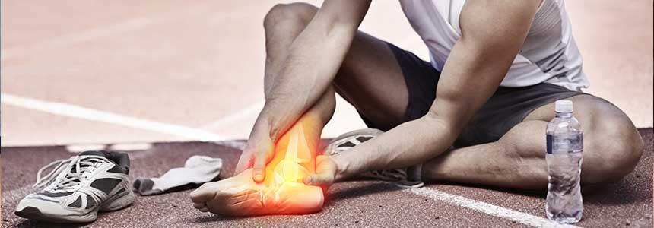
NASTAVNI PREDMET-
REHABILITACIJA U SPORTU
PREDAVANJE III
SPORTSKE POVREDE MEKIH TKIVA
PRETRENIRANOST KOD SPORTISTA
Prof. dr Milorad Jerkan

Slide 2
Sportske povrede mekih tkiva
POVREDE MEKIH TKIVA
Pod pojmom povrede mekih tkiva podrazumevaju se povrede:
Kontuzije mišića, tetiva, nerava i zglobova;
Distorzija zglobova;
Distenzije mišića i ligamenata;
Pacrijalne ili kompletne rupture mišića i tetiva;
Sekcija tetiva i
Luksacije zglobova.

Slide 3
POVREDE MEKIH TKIVA- faze
Sve ove povrede se mogu podeliti iz didaktičkih razloga na dve faze:
Faza zapaljenja
Faza reparacije.

Slide 4
Faza zapaljenja
Faza zapaljenja je kod svih povreda reaktivnog tipa na nastali prekid normalne funkcije. Povreda dovodi do oštećenja i izumiranja ćelija povređenog tkiva. Iz izumrlih ćelija izlaze lizozomni enzimi, koji imaju dalji uticaj na raspadanje detritusa. Formirani hemijski elementi deluju na okolno tkivo. Dolazi do vazodilatacije, ekskudacije tečnosti u oklno tkivo iz krvnih sudova i limfnog toka. Ova faza traje nekoliko dana kod lakih povreda, a kod težih može trajati i do dve nedelje.

Slide 5
Faza reparacije
Druga faza započinje 3 il 4 dana od povrede kada dolazi do arborizacije i krvnih sudova tj. formiranaj kapilarnih pupoljaka, koji se kanalizuju i formiraju novu kapiralnu mrežu. U početku su oni popustljiviji nego obično, ali zbog toga dolazi do lakšeg odavanja ugroženom tkivu kiseonika i hranjivih materija iz novonastalih krvnih sudov. Istovremeno počinje aktivnost i fibroblasta koji polažu elastična fibriozna vlakna. Na taj način počinje da se organizuje hematom, koji je u međuvremenu fibrozirao jer je fibrinogen pod delovanjem oslobođenog trombina iz trombocita uslovio prelaz u fibrin. Takođe ovaj fibrin je bio i prebojen oslobođenim hemoglobinom. Dolazi do menjanja boje oštećenog tkiva od modro plave do žućkaste in a kraju do obezbojavanja. Formirana fibrozna vlakna, koja su u početku elastična, počinju da se retrahuju zadebljavaju i prelaze u kolagena vlakna. Ceo ovaj proced traje oko dve do tri nedelje.

Slide 6
Rehabilitacija
Rehabilitacija povreda mekih tkiva ima za osnovni cilj da spreči nastanak gurbog ožiljnog ttkiva, koje može dovesti do znatnijeg oštećenja funkcije.
U prvoj fazi osnovno je sprečiti krvarenje i razvoj edema, a što se postiže krioterapijom, elevacijom i kompresivnim zavojem. Ovakav pristup uslovljava smanjenje bola i spazma okolnih mišića.

Slide 7
Rehabilitacija
Nakon 24 – 48 sati posle trauma treba poboljšati perifernu cirkulaciju, pospešiti resorpciju ekstravazata, smanjiti bol, uspostavljiti fiziološku pokretljivosti i poboljšati mišićnu snagu.
Od fizikalnih agenasa koje treba primeniti kod povrede mekih tkiva koristimo sledeće:
Najpristupačniji pregledje dao Conić (1980) u tabelarnom prikazu prezentiranom na narednoj stranici.

Slide 8
Tabela 16. Izbor fizikalnih mera kod povreda mekih tkiva
Dijagnoza | Fizikalne mere
Kontuzija | dijadinamične struje krioterapija elevacija ef novokaina ultra zvuk ifs/intereferentne struje podvodni tuš kineziterapija
Distenzija | krioterapija elevacija anodna galvanizacija dds elektrostimulacija/sp oblik ifs ef novocaina kineziterapija

Slide 9
Tabela 16. Izbor fizikalnih mera kod povreda mekih tkiva
Distorzija | krioterapija parafino terapija u kasnijoj fazi hidrokineziterapija/virtložne, naizmenične kupke/ ultra zvuk ef novokaina Thimucasae, vazodilatatori, kj ifs kineziterapija
Luksacija /st.post/ | hidroterapija/bazen ili kupke/ elektrostimulacija/sp oblik/ ef novocaina kj dds oligotermičke doze ktd terapija radom magnoterapija kineziterapija

Slide 10
Tabela 17. Izbor fizikalnim mera kod komplikacija povreda mekih tkiva
Simptomi | Fizikalne mere
Edem | krioterapija naizmenične kupke vrtoložne kupke anodna galvanizacija parafinska pakovanja ef kt. Thioocusae es/sp oblik/ dds ofs magnoterapija ručna masaža/drenažnog tipa/ kineziterapija
Bol | eritemne doze uv zraka anodna galvanizacija ef novocaina dds tens terapija
Refleksne distrofije | suzbiti bol/kao gore/ uz na ganglion stellatum transcereblana galvanizacija kineziterapija uz mere opreza ifs + magnetoterapija terapija radom psihoterapija

Slide 11
Rehabilitacija povreda mekih tkiva
U posebnim slučajevima sprovodimo individualni tretman kao kod sportskih povreda. U toku rada držimo se osnovnog medicinskog postulate “primum non nocere” i posebno naglašavamo vođenje računa o doziranju kako ne bi izazvali pogoršavanje.

Slide 12
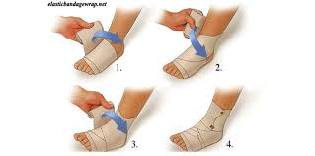
Sportske povrede mekih tkiva
OPŠTI PRINCIPI FIZIKALNOG TRETMANA I REHABILITACIJE POVREDA MEKIH TKIVA
PRICEmm
1. protection - imobilizacija
2. rest - odmor
3. ice - led
4. compression - kompresivni zavoj
5. elevacion - podignut distalni deo
6. medicine - lekovi
7. modalities - fizikalni modaliteti

Slide 13
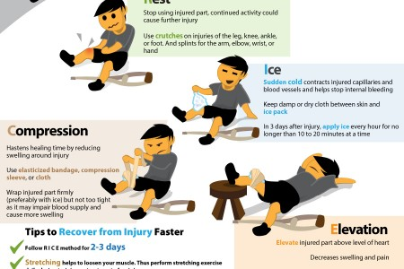
Slika – Hlađenje, kompresija, elevacija, mirovanje

Slide 14
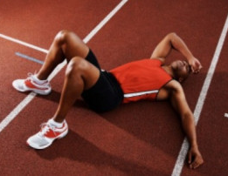
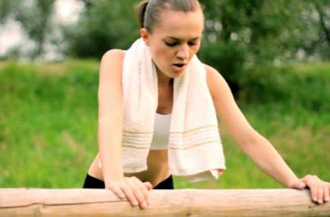
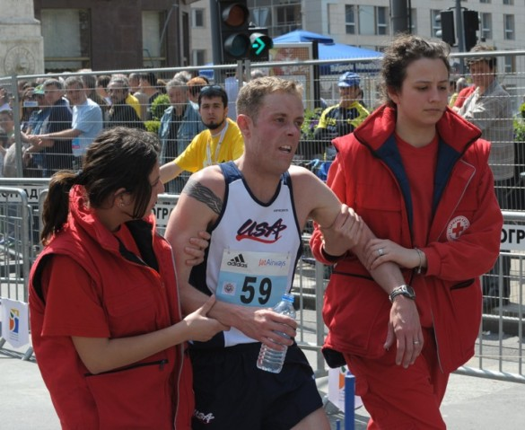
PRETRENIRANOST KOD SPORTISTA
Prof dr Milorad Jerkan

Slide 15
Pretreniranost kod sportista
Profesionalizacija u sportu i povećani zahtevi trenažnog procesa u cilju postizanja boljih rezultata sa sobom nose RIZIK poremećaja vitalnih funkcija u organizmu.
Nepoznavanje osnovnih principa trenažnog procesa
učestalost, intenzitet i trajanje, u kombinaciji sa neadekvatnom pripremljenošću sportista i njihovim objektivnim mogućnostima izazivaju veći broj patofizioloških promena u organizmu.
Opterećenje u toku trenažnog procesa i realna mogućnost organizma često su u velikom neskladu, a kao posledicu izaziva premor, zamor, odnosno PRETRENIRANOST SPORTISTA koju neki autori nazivaju i modernom bolešću novog milenijuma (statistički podaci potvrđuju ovu konstataciju).

Slide 16
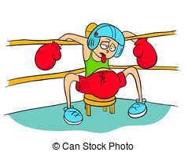
Pretreniranost kod sportista
Pretreniranost se opisuje kao sportska bolest gde dominiraju promene u organizmu zamor mišića, a pojedini autori idu i dalje i definišu je kao oblik akutne slabosti organizma u toku povećanih fizičkih napora.
Pretreniranost se definiše kao:
NEADEKVATAN FIZIČKI I PSIHIČKI NAPOR USLED POVEĆANOG KVANTITETA TRENINGA
(učestalost, intenzitet i trajanje).

Slide 17
Pretreniranost kod sportista
Praćenje pretreniranosti unazad deset godina u dispanzeru za sportsku medicinu u Nišu daje nam za pravo da tvrdimo da je pretreniranost disfunkcija organizma na fizičke napore koji nisu adekvatno dozirani na trenutne funkcionalne mogućnosti sportista.
Sindrom pretreniranosti najčešće se javlja kao posledica napornih i monotonih treninga. U analizama koje su izvršili sportski lekari i treneri konstatuje se veća prisutnost pretreniranosti u individualnim sportovima, posebno snage i brzine, kao i u anaerobnim sportovima u odnosu na aerobne sportove.

Slide 18
Simptomi koji su karakteristični za pretreniranost (poznati u literaturi)
neraspoloženje i odsutnost želje za treningom
velika nervoza i napetost
loš san, gubitak težine i apetita
sukcesivno opadanje rezultata
povišenost bazalnog metabolizma koji se javlja u kasnijem periodu
primetno povećanje pulsa sa sporadičnim povećanjem krvnog pritiska. Puls je povećan zbog promene parasimpatičko-simpatičke ravnoteže, koja je pomaknuta prema parasimpatičkom tonusu, a u ovom trenutku je pomaknuta obrnuto prema simpatičkoj strani. Vagotonija prestaje da bude dominantna, a srčana frekfencija posle opterećenja je viša, što za posledicu ima subjektivne tegobe (probadanje u predelu srca, lupanje srca i ponestajanje daha)

Slide 19
Simptomi koji su karakteristični za pretreniranost (poznati u literaturi)
vitalni kapacitet se smanjuje
promene na EKG-u i to promene T-talasa koji se smanjuje, ili je negativan, eksrasistolija i aritmija u miru i kod opterećenja, a to sve usled pojačanog dejstva simpatikusa
pojačana diureza u noćnim časovima, bledilo kože i iznenadno javljanje znojenja
povrede kod ovih sportista su češće
pojava leukocitoze
vreme neuro - mišićne reakcije je produženo
kod sportistkinja često dolazi do poremećaja menstrualnog ciklusa

Slide 20
W O L F ističe da pretreniranost nastaje kod sportista sa izraženim neurovegetativnim i hipertireotičnim predispozicijama, kod sportista snage i brzine, kod rane specijalizacije mladih sportista koji nemaju rekreativne sportske aktivnosti, kod ambicioznih učenika i velike preopterćenosti školskim obavezama i željom za postizanjem vrhunskih rezultata, kod neadekvatne ishrane, uzimanja gaziranih napitaka i prekomernog degustiranja kofeina putem kafe.
N O K E R u prvi plan ističe pravilan plan trenažnog procesa za duži period. Nagli usponi i povećanje funkcionalne sposobnosti sa sobom nose veliku opasnost od pretreniranosti.
Temperament je kod sportista bitan kada analiziramo pojavu pretreniranosti. Flegmatični tipovi sporije ulaze u vrhunsku formu u odnosu na kolerične tipove koji brzo postižu formu, jer je njihov nervni sistem jako osetljiv, pa samim tim i opasnost od pretreniranosti je veća.

Slide 21
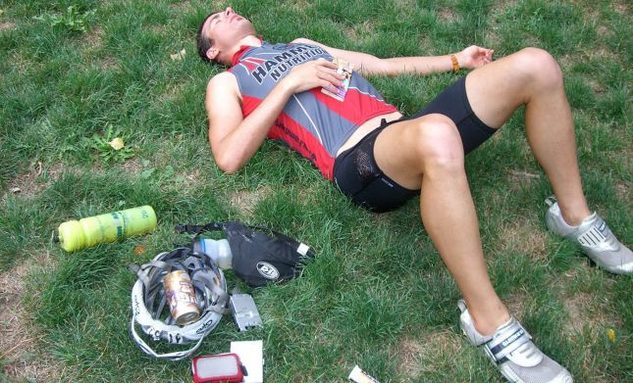
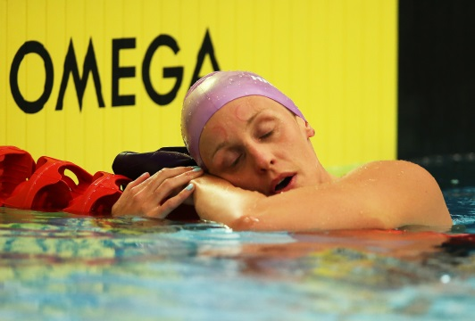
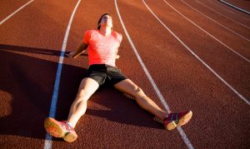
U sportsko - medicinskoj praksi razlikujemo dva tipa pretreniranosti:
B A Z E D O V A , simpatička pretreniranost (Pretreniranost prvog tipa)
A D I S O N I Z A M, parasimpatikotonija – (Pretreniranost drugog tipa)

Slide 22
Bazedova, simpatička pretreniranost
Dominantnost čini kompleks kliničkih simptoma i to:
lako zamaranje, poremećaj sna, razdražljivost, smanjenje telesne mase, slabiji apetit, razne vrste znojenja (noćno znojenje, znojenje ruku) ,glavobolja , bledilo, pojava podočnjaka, lupanje srca, nelagodnost u predelu srca praćena probodima, promene ritma srca i ubrazani puls, povećeni bazalni metabolizam, blago povećanje temperature, promene na koži (jasno crvenilo).
Ova pretreniranost se zove još i pretreniranost prvog tipa gde dominira napetost simpatičkog nervnog sistema sa pojavom agitacionog kompleksa koji se manifestuje nedovoljnim uzdržavanjem. Dominiraju nekontrolisane reakcije na slušne sadržaje, pojava nekontrolisanih pogrešnih reakcija kao i skraćeno vreme reakcije. Posle opterećenja dolazi do laganog vraćanja pulsa na normalne vrednosti.
Ovaj tip pretreniranosti karakterističan je po tome što se sportista oseća bolesnim i nesposobnim za trenažni proces.

Slide 23
Adisonizam, parasimpatikotonija - Pretreniranost drugog tipa
Kod ovog tipa simtomi nisu tako jasni kao kod prvog tipa. Sportista ih kod mirovanja i pri lakšem opterećenju gotovo i ne primećuje. U ovom stadijumu karakteristično je da i pored forsiranog treninga dolazi do stagnacije i opadanja rezultata.
Simptomi su:
vrlo izraženo brzo zamaranje
normalan san i apetit
telesna masa
bazalni metabolizam
teperatura tela se ne menjaju
Javljaju se blage promene dijastolnog pritiska, dok su neuro mišićne reakcije normalne ili blago produžene. Česte su prehlade zbog oslabljenog imunološkog statusa organizma.

Slide 24
Fiziologija fizičkog napora sportiste
Fiziologija fizičkog napora sportiste veoma je kompleksna!!!
Običan čovek kod normalnog fizičkog napora angažuje oko 10 – 20% svojih maksimalnih mogućnosti, dok kod najtežih fizičkih naprezanja angažuje 35 – 40%.
Znajući ove parametre, prema nekim našim istraživanjima, kod sportiste se najčešće koristi opterećenje između 40 – 60% u trenažnom procesu, dok u takmičarskom delu ova potrošnja se maksimalno kreće do 80% kod postizanja vrhunskih rezultata.
Po nekim autorima opterećenje od 90% i više se smatra nefiziološkim stanjem (patološkim). Ova opterećenja u sportu su moguća samo uz uzimanje stimulativnih sredstava, doping, koja na veštački način otklanjaju umor kod sportista i teraju ga na napore koji nekada imaju i letalan završetak.
Opisani su slučajevi da kod iskorišćenja 100% fizičkih mogućnosti (spasavanje iz ledene vode ili visokih planina), gde je snaga potpuno iscrpljena, dolazi do fatalnog završetka zbog popuštanja mehanizma stres reakcija organizma (nakon nekoliko minuta od spasavanja).

Slide 25
Fiziologija fizičkog napora sportiste
Najbitnije je konstatovati da PRAVILNO DOZIRANIM treningom kod zdravog utreniranog sportiste apsolutno NE MOŽE DOĆI DO SMRTI. Uzimanje doping sredstava, kao i faktori iscrpljenja organizma u kombinaciji sa vrućinom (toplotni udar), napor u kombinaciji sa hladnoćom (alergijski kolaps na hladnoću), napor u kombinaciji sa smanjenom koncentracijom kiseonika na visokim planinama (ortostatski kolaps na visokim planinama) može da izazove i smrt kao kod davanja doping sredstava.
Poznate promene organizma nastale usled nefiziološkog napora izazivaju kolapse različitih etiologija i to: kolaps od iscrpljenosti (dolazi do potpune iscrpljenosti glikogena u mišićima, jetri i srčanim mišićima.
Kod vrhunskih sportista ređe srećemo ove pojave zbog povećane funkcionalne sposobnosti, a imaju i povećanu produkciju nekih hormona i fermenata, kao npr. stimulacija nadbubrežne žlezde od strane prednjeg režnja hipofize).

Slide 26
Fiziologija fizičkog napora sportiste
Kod slabo i neredovno treniranog sportiste često srećemo kolaps iscrpljenosti, kolaps zbog presunga (srećemo kod ronilaca bez aparata i plivača usled jakog napora muskulature i povišenog intratorakalnog pritiska u ekspirijumu, pojave smanjene saturacije krvi i kiseonika, što najčešće dovodi do gubitka svesti pa i smrtnog ishoda). U literaturi su opisani i kolapsi usled hipoglikemije, kao i vazomotorni kolaps. Pretreniranost, hronični umor i kompleksno stanje akutne slabosti ruski autori opisuju kao sportsku bolest koja se pojavljuje iznenada i akutnog je toka. Javlja se kod neutreniranih sportista kod kojih kod većih fizičkih napora može zajednički da izazove hipoksiju hipoksemiju i hipoglikemiju, a kao simptomi javljaju se: vrtoglavica, akutna slabost, nesiguran hod, mučnina, bledilo i povraćanje. Ove pojave zavisnosti od iscrpljenosti traju od nekoliko sati do dva ili tri dana.

Slide 27
Preventiva pretreniranosti
SELEKCIJA SPORTISTA u najmlađem uzrastu i pravo usmerenje prema sportu koji najviše odgovara (neophodna konsultacija sportskog lekara i celog tima stručnjaka, jer je to osnov budućih uspeha i neuspeha sportiste)
FORMIRANJE STRUČNOG TIMA koji će voditi trenažni proces sportiste, odnosno ekipe (trener, sportski lekar, maser, kondicioni trener)
SAGLEDAVANJE individualnih i ekipnih sportova sa posebnog aspekta
PRIPREMA PROGRAMA dnevnog, nedeljnog, mesečnog i godišnjeg treninga koji je kompatibilan sa takmičarskim kalendarom
TRENING DOZIRATI (kvantitet treninga) prema funkcionalnim potrebama sporta (aerobni i anaerobni sport), prema uzrastu sportista, kao i prema rangu takmičenja
U toku kalendarske godine ORGANIZOVATI najmanje tri pregleda sportista u referentnim ustanovama (sportskim dispanzrima, ambulantama i slično) i to: pre početka zimskih priprema (decembar), pred početak prolećnog dela takmičenja (februar, mart) kao i na kraju takmičenja (juli - avgust). U individualnim sportovima lekarske preglede usmeravati prema kalendaru takmičenja i početku pripremnog prioda za tu kalendarsku godinu

Slide 28
Preventiva pretreniranosti
ISHRANA se određuje precizno prema sportu, prema individui sportiste bilo u individualnom ili ekipnom sportu
Obavezno UZIMANJE TEČNOSTI (vode) zbog velikog značaja vode u vezivanju glikogena - 2,7ml vode vezuje 1gr glikogena
Dozirano UZIMANJE VITAMINA I MINERALA u cilju vitaminizacije i mineralizacije, a sprečavanje devitaminizacije i demineralizacije koje štetno deluju na rezultate i zdravlje sportista
ADEKVATNA SPORTSKA OPREMA za treninge i takmičenje u odnosu na klimatske faktore i uslove sportskog borilišta
ADAPTACIONI MEHANIZMI za takmičenje na drugim kontinentima

Slide 29
Pretreniranost na osnovu naših iskustva
Loša selekcija sportiste na početku karijere
Deca koja apsolutno nemaju predispozicije za pojedine sportove počinju sa treningom zbog želje svojih roditelja (najčešće), zbog drugova iz škole i slično. Posle izvesnog perioda i loših rezultata prelaze na drugi sport i tako u nedogled, a rezultati su slabi. Organizam nema sposobnost da apsorbuje fizičke napore i kao završna faza javlja se pretreniranost i odlazak iz aktivnog sportskog života još u ranoj mladosti.
Rani početak bavljenja sportom (obično između 5 i 7.godine) i to najčešće tenis, gimnastika, plivanje, fudbal - Kada bi se sve ovo shvatilo kao igra ne bi bilo ni tako loše, ali od početka se deci nameću takve obaveze koje ona ne mogu ni fizički ni psihički da izdrže i sa početkom aktivnog takmičenja prestaju da se bavlje sportom kada duboko uđu u fazu pretreniranosti sa klasičnim kliničkim simptomima.

Slide 30
Pretreniranost na osnovu naših iskustva
U samom startu nerealno postavljeni zahtevi za postizanje dobrih takmičarskih rezultata za koje ne postoje realne funkcionalne i fizičke osnove:
Loša doziranost treninga u odnosu na uzrast i nivo takmičenja
Neadekvatna ishrana (unos osnovnih sastojaka ugljenih hidrata, masti i belančevina), kao i nedovoljno uzimanje vitamina, minerala i tečnosti i neadekvatni uslovi za normalno odvijanje trenažnog procesa
Nesportski život izazvan: uzimanjem alkohola, pušenjem, kasnim odlaskom u krevet
Neadekvatni bioklimatski faktori (treninzi u uslovima visokih temeratura, ili obrnuto, treninzi u hladnim uslovima)
Loš tajming slobodnog vremena sportiste i gubljenje samopouzdanja usled stalnih gubitaka utakmica, odnosno slabih takmičarskih rezultata
Prehlade i neadekvatno vreme oporavka od prethodnog treninga (posebno na pripremama; neki treneri pored dva treninga u večernjim časovima organizuju i teretanu)

Slide 31
Terapija lečenja pretreniranosti
Najvažnije je da se na vreme otkrije pretreniranost i da se odmah počne sa lečenjem!!!
Prvi znakovi se najčešće TEŠKO otkrivaju na samom početku, najviše zahvaljujući neadekvatnoj saradnji u samom stručnom štabu, a sve iz straha sportiste da ne izgubi mesto u timu.
Obično, kad se dijagnostikuje pretreniranost u individualnom sportu, daleko je lakše preduzeti odgovarajuće mere, a na prvom mestu je uraditi određena medicinska testiranja. U kolektivnom sportu opredeliti se za medicinske testove koji su odgovarajući za tu sportsku granu (obavezno istestirati celu ekipu i uporediti rezultate).
U zavisnosti od pretreniranosti (kojoj grupi pripada) obavezno SMANJITI intenzitet treninga, DOZIRATI ponavljanje serija na osnovu pulsa sportiste i praviti veće pauze između ponavljanja serija.
Promeniti vežbe koje su bile dominantne u prethodnom periodu, izbeći monotonost treninga.

Slide 32
Terapija lečenja pretreniranosti
Ako je u pitanju Bazedova - simpatička pretreniranost, prekinuti potpuno sa treningom dve do tri nedelje uz promenu mesta boravka.
Takođe, dobra je varijanta sa aktivnim odmorom u prirodi, na planini, pored jezera, reka i slično. Koristiti blage masaže, fizikalne tretmane, saune. Ishranu obogatiti esencijalnim amino - kiselinama posebno valinom, lecitinom i izolecitinom. Uzimati veće koncentracije vitamina C, vitamina E, B-komleksa, a posebno vitamina B6. Uzimati minerale kalcijum i magnezijum u odnosu 2 prema 1.
Ako je pretreniranost parasimpatičkog tipa oporavak je brži čak, u nekim slučajevima, uz blagu korekciju trenažnog procesa, sportista se vraća sportskim aktivnostima za nekoliko dana.

Slide 33
HVALA NA PAŽNJI ☺

